Slide 1
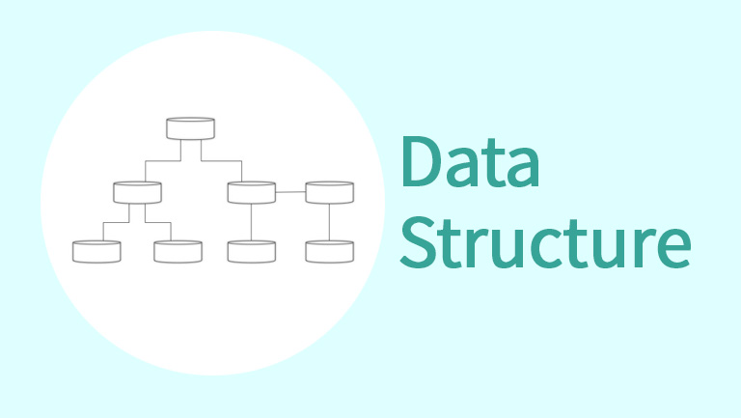
알고삽시다 1회차
자료구조 I 브리핑
채승운

Slide 2
자료구조 I
추상 자료형, ADT
Stack
Queue
예제 실습
질의응답

Slide 3
“어떤 동작이 있는지“까지만 정의하고 구현해서 대해서는 다루지 않음. 오직 순수한 기능만을 열거한다는 점에서, 사용 설명서라고 보면 된다. 사용 설명서에는 정지, 미풍, 약풍 등의 기능 설명과 사용 방법이 나와 있지만, 버튼을 눌렀을 때 내부 회로에서 무슨 일이 벌어지는지는 알 수 없다. 만약 무슨 일이 벌어지는지 동작까지 구현했다면, 우리는 그것을 자료구조, Data Structure라고 부른다.
추상 자료형, ADT

Slide 4
* 예시: 무선 마우스의 추상 자료형은? Data : Power, LeftButton, RightButton Operation: PowerOn(), PowerOff(), leftButtonClick(), RightButtonClick()
추상 자료형, ADT

Slide 5
* 왜 필요한가? 구현자와 사용자를 분리한다. 라이브러리를 가져다 쓰거나 내장 함수를 사용하는 것이 바로 추상자료형이 정의되어 있기 때문이다. 사용자는 내부 구현에 대해 알 필요가 없다. 단지 목적에 맞게 가져다 쓰면 될 뿐이다. 또한 추상 자료형의 구현은 외부로부터 숨겨져 정보 은닉이 이루어진다.
추상 자료형, ADT

Slide 6
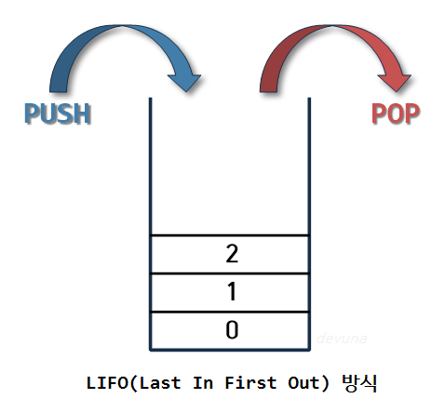
Last In, First Out 마지막에 들어간 데이터가 나올 때 처음으로 나오는 Data Structure
Stack

Slide 7
* 언제 필요한가? 말 그대로, 수직적으로 쌓이는 Stack형 상황일 때 - 후위 표기법 계산 - 문자열 역행 - 실행 취소 - 웹 브라우저 뒤로가기 등
Stack

Slide 8
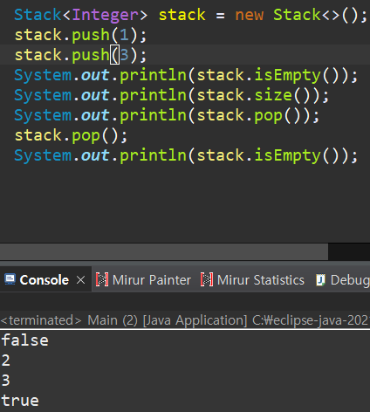
* Stack의 사용법 (Java) - Stack<T> stack = new Stack<>(); - push() : 스택에 삽입 - pop() : 스택에서 가장 위에 있는 값 반환하고 없앰 - peek() : 스택에서 가장 위에 있는 값 반환 - isEmpty() : 스택이 비어있는지를 반환 - size() : 스택에 있는 요소의 크기 반환
Stack

Slide 9
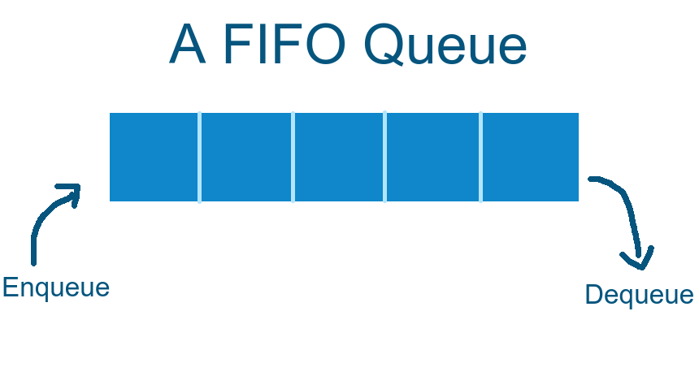
First In, First Out 먼저 들어간 데이터가 먼저 나오는 Data Structure
Queue

Slide 10
* 언제 필요한가? 먼저 요청된 작업이 먼저 처리되어야 하는 상황에서 - 은행 업무 - 대기열 순서 - 서비스 센터의 대기시간 - 프로세스 관리 등
Queue

Slide 11
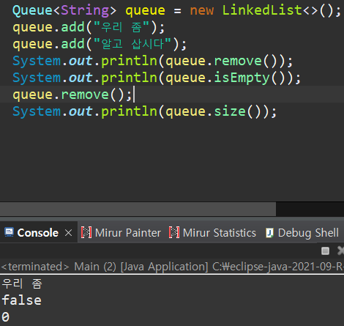
* Queue의 사용법 (Java) - Queue<T> queue = new LinkedList<>(); - add() : 큐에 삽입 - peek() : 가장 먼저 큐에 들어간 요소 반환 - remove() : 가장 먼저 큐에 들어간 요소 삭제하면서 반환 - isEmpty() : 큐가 비어있는지 반환 - size() : 큐에 있는 요소의 크기 반환
Queue

Slide 12
https://www.acmicpc.net/problem/9012 <괄호, 실버 4> https://www.acmicpc.net/problem/1158 <요세푸스 문제, 실버 4>
예제 실습

Slide 13
QnA

